Slide 1
Fondamentaux du Machine Learning
Session 2 - Concepts Essentiels
Babacar GUEYE - M2 DEV G1 - EFREI Paris

Slide 2
Rappel Séance 1: Concepts Clés
IA
ML
DL
Outils
Imite les fonctions cognitives humaines
Apprentissage par données
Réseaux de neurones profonds
Python, Jupyter, scikit-learn

Slide 3
Agenda de la Séance
Cours Magistral
Démonstration
Atelier
1h30
Types d'apprentissage
Algorithmes
Métriques
30 min
Régression linéaire
k-NN en Python
1h30
Dataset Titanic
Modélisation

Slide 4
Objectifs Pédagogiques
1. Comprendre les 3 types d'apprentissage automatique
2. Maîtriser régression linéaire, k-NN, et SVM
3. Interpréter les métriques d'évaluation
4. Identifier l'overfitting vs l'underfitting
5. Implémenter et valider un modèle complet

Slide 5
Les Types d'Apprentissage Automatique

Slide 6
Vue d'ensemble: Les 3 Types d'Apprentissage
Apprentissage Supervisé
Non-Supervisé
Renforcement
Données + Étiquettes → Modèle
Ex: Prédire le prix d'une maison
Données seules → Patterns
Ex: Segmentation clients
Agent + Env → Récompense
Ex: Robot apprend à marcher

Slide 7
Apprentissage Supervisé: Processus
Dataset
(X, y)
Split
Train/Test
Entraînement
Prédiction
Évaluation
Exemple concret:
Classification d'Emails
Features: mots, expéditeur, longueur, domaine
Label: Spam (1) ou Non-Spam (0)
Objectif: Entraîner un modèle qui prédit automatiquement si un email est spam

Slide 8
Classification vs Régression
Classification
Régression
Prédire une catégorie
Sortie: {0, 1, ..., K}
Exemples:
• Chat ou Chien?
• Spam ou non?
• Malade ou sain?
Métriques: Accuracy, F1, Precision
Prédire une valeur continue
Sortie: ℝ (nombres réels)
Exemples:
• Prix maison
• Température demain
• Ventes futures
Métriques: MSE, MAE, R²

Slide 9
Apprentissage Non-Supervisé
Clustering (K-Means)
Regrouper des éléments similaires
PCA
Réduction de dimension
Détection d'Anomalies
Identifier des données anormales

Slide 10
Apprentissage par Renforcement
Environnement
Agent
Récompense
• AlphaGo: 99.8% winrate contre professionnels
• Robot aspirateur: navigation autonome
• Trading automatique: optimisation de stratégies

Slide 11
Algorithmes Fondamentaux

Slide 12
Régression Linéaire: Intuition
Analogie: Tracer la meilleure ligne droite à travers un nuage de points
Exemple concret: Surface (m²) → Prix (€)
Plus la surface augmente, plus le prix augmente.
Cette relation linéaire peut être exprimée par une équation simple.

Slide 13
Régression Linéaire: Équation
ŷ = β₀ + β₁x₁ + β₂x₂ + ... + βₚxₚ
ŷ
Valeur prédite
β₀
Intercept (ordonnée à l'origine)
β₁, β₂, ...
Coefficients de régression
x₁, x₂, ...
Variables d'entrée (features)
Exemple concret:
Prix = 50000 + 3500 × Surface + 15000 × Nb_Chambres
β₁ = 3500 signifie: +1 m² = +3500€

Slide 14
Régression Linéaire: Visualisation
Prix immobilier vs Surface (Île-de-France)
40m²
60m²
80m²
100m²
120m²
140m²

Slide 15
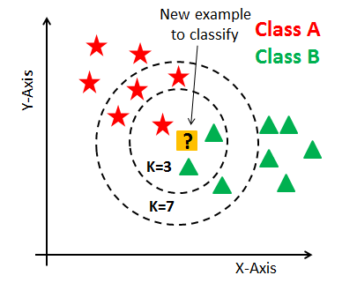
k-NN (k-Nearest Neighbors): Intuition
Analogie: "Dis-moi qui sont tes voisins, je te dirai qui tu es!"
Pour classer un nouveau point:
1. Trouver les k points les plus proches
2. Vote majoritaire parmi ces k points

Slide 16
k-NN: Effet du Paramètre k
Impact de k sur la Précision
• k=1: Très sensible au bruit → Overfitting
• k=5: Bon compromis → Recommandé
• k=25: Trop lisse → Underfitting
k=1
k=3
k=5
k=7
k=9
k=15
k=25

Slide 17
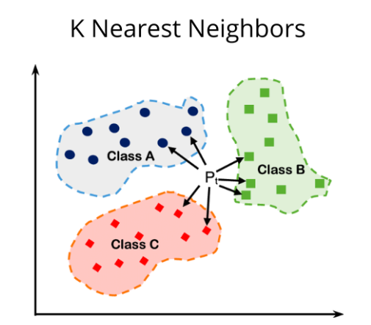
k-NN: Frontière de Décision
k=1
k=5
Frontière irrégulière
Surapprentissage
Frontière lisse
Bonne généralisation
💡 Astuce: Choisir k impair pour éviter les égalités

Slide 18
Comparaison des Algorithmes
Régression Linéaire
Régression
Simple, interprétable
Relations linéaires seulement
k-NN
Classification/Régression
Simple, pas d'entraînement
Lent sur gros datasets
SVM
Classification
Bonne généralisation
Choix kernel, lent

Slide 19
Évaluer son Modèle: Métriques & Validation

Slide 20
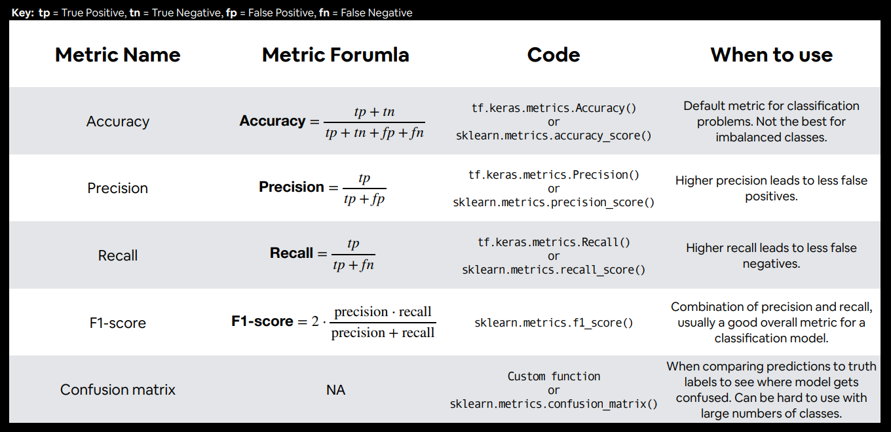

Slide 21
Pourquoi les Métriques sont Essentielles
Un modèle n'a de valeur que s'il est correctement évalué
Exemple: Détection de Cancer
Modèle: 99% d'Accuracy
❌ Mais rate 50% des cancers!
⚠️ L'Accuracy SEULE peut être TROMPEUSE avec des classes déséquilibrées

Slide 22
Matrice de Confusion
Prédiction: Positif
Réel: Positif | Réel: Négatif
45
5
3
47
FP = Faux Positif: Test dit 'malade' mais patient sain
FN = Faux Négatif: Test dit 'sain' mais patient malade

Slide 23
Métriques de Classification
Accuracy
Precision
(TP+TN)/Total = 92%
Bonne vue d'ensemble
TP/(TP+FP) = 90%
Parmi positifs prédits, vrais positifs?
Recall
F1-Score
TP/(TP+FN) = 93.75%
Parmi vrais positifs, trouvés?
2×(P×R)/(P+R) = 91.8%
Équilibre Precision-Recall

Slide 24
Quand Utiliser Quelle Métrique?
Spam Detection
Precision
Éviter de bloquer des vrais emails
Cancer Detection
Recall
Ne rater aucun cas positif!
Classes Équilibrées
Accuracy
Simple et représentative
Classes Déséquilibrées
F1-Score
Équilibré et robuste

Slide 25
Métriques de Régression
MSE
MAE
R²
(1/n)Σ(yi-ŷi)²
Pénalise les grandes erreurs
(1/n)Σ|yi-ŷi|
Plus robuste aux outliers
1-(SS_res/SS_tot)
R²=0.85 → explique 85%

Slide 26
Validation Croisée (k-fold)
Fold 1
Fold 2
Fold 3
Fold 4
Fold 5
Train
Test
✓ Utilise toutes les données pour train et test
✓ Estimation plus fiable de la performance
✓ Idéal pour petits datasets
✓ Score final = moyenne des k scores

Slide 27
Overfitting vs Underfitting
Erreur d'Entraînement vs Test (Complexité Croissante)
Train Error
Test Error
Très
Simple
Simple
Moyen
Complexe
Très
Complexe
Underfitting: Modèle trop simple
Solutions: Plus de features, modèle complexe
Overfitting: Modèle trop complexe
Solutions: Plus de données, régularisation
Sweet Spot: Bon compromis

Slide 28
Biais-Variance Tradeoff
Erreur Totale = Biais² + Variance + Erreur Irréductible
Biais Élevé
Équilibré
Variance Élevée
Underfitting
Modèle trop simple
Optimal
Bonne généralisation
Overfitting
Modèle trop complexe

Slide 29
Démonstration Pratique

Slide 30
Démo: Régression Linéaire
from sklearn.linear_model import LinearRegression
model = LinearRegression()
model.fit(X_train, y_train)
y_pred = model.predict(X_test)
Résultats:
Coefficient
R² Score
Interprétation
150.5 €/m²
0.85 (85%)
Explique 85% variance

Slide 31
Démo: k-NN Classification (Iris Dataset)
from sklearn.neighbors import KNeighborsClassifier
model = KNeighborsClassifier(n_neighbors=5)
model.fit(X_train, y_train)
acc = model.score(X_test, y_test)
Virginica
34%
Accuracy: 96% | F1: 0.96
Versicolor
33%
Setosa
33%

Slide 32
Interprétation des Résultats
96% Accuracy
Sur 50 fleurs test, 48 bien classées
R² = 0.85
85% de la variation des prix expliquée par la surface
F1 = 0.91
Équilibre bon entre precision et recall
⚠️ Toujours contextualiser les métriques!

Slide 33
Atelier Pratique - Dataset Titanic

Slide 34
Le Dataset Titanic: Overview
891
12
38%
29 ans
64%
Passagers
Variables
Survie
Âge moyen
Hommes
Taux de Survie par Classe
63%
47%
24%
1ère Classe
2ème Classe
3ème Classe

Slide 35
Atelier Partie 1: Exploration & Preprocessing
1
Charger
pd.read_csv('titanic.csv')
2
Explorer
head(), info(), describe()
3
Gérer NaN
median pour Age, mode pour Embarked
4
Encoder
Sexe → 0/1, One-Hot Embarked
5
Split
80% train, 20% test

Slide 36
Atelier Partie 2: Modélisation & Comparaison
k-NN (k=5)
Régression Logistique
→ Entraîner
→ Entraîner
→ Prédire
→ Prédire
→ Évaluer
→ Évaluer
Comparaison de Métriques:
Accuracy
F1-Score
Precision
Recall
k-NN
Rég. Log.
0.83/0.84
0.81/0.82
0.79/0.85
0.83/0.79

Slide 37
Critères de Rendu
✓
Code d'exploration + visualisations
✓
Preprocessing complet
✓
Deux modèles entraînés et évalués
✓
Comparaison avec tableau de métriques
✓
Commentaires Markdown explicatifs
✓
Délai: fin de séance (17h30)

Slide 38
Récapitulatif: Points Clés
Les 3 types d'apprentissage: Supervisé, Non-supervisé, Renforcement
Algorithmes fondamentaux: Régression Linéaire, k-NN, SVM
Métriques d'évaluation: Accuracy, Precision, Recall, F1, MSE, R²
Validation: k-fold cross-validation, train/test split
Le dilemme Biais-Variance: overfitting vs underfitting
Prochaine séance: Techniques Avancées & Deep Learning

Slide 39
Des Questions?
Merci!

